Slide 1

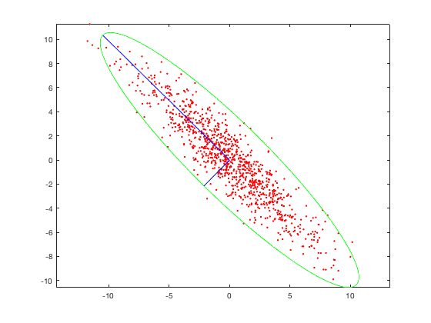
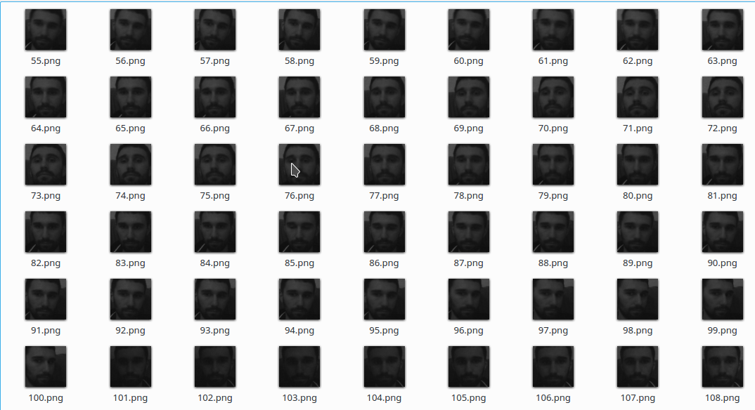
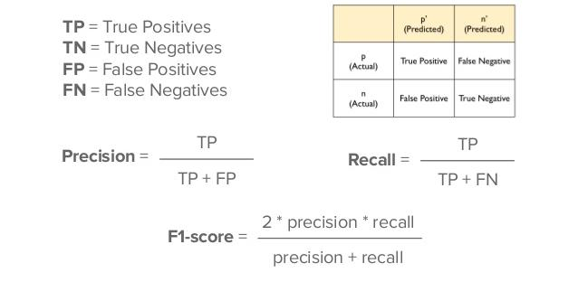
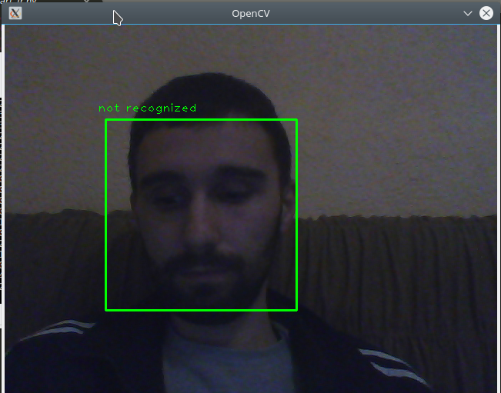

Detekcija lica i prepoznavanje osobe
Face recognition
Uvod
Treniranje modela
Danas sve više koristi vještačka ingeligencija kao srestvo zaštite. Jedna od takvih srestava zaštite je I bezbednost. Pomoću nekih algoritama možemo blagovremeno otkriti razne potencijalne probleme kao što su neovlašteni ulaz u zabranjenu zonu. Face recognition je jedan od algoritama koji nam pomaze da u teškim uslovima kao sto je nedostatak svjetlosti ili nekih drugih spoljnih uticaja blagovremeno uočimo potencijalnu opasnost. Sam algoritam je veoma kompleksan.
Detekcija lica
Kada pogledamo neki predmet mi znamo automatski šta vidimo. Na primjer kada vidimo jabuku znamo da je jabuka. Ovo isto važi I za prepoznavanje lica.
Prvo pitanje koje se ovde javlja jeste kako računar prepoznaje lice? Odgovor je da na isti način kao I čovjek.
U ovom projektu je korišcena metoda CascadeClassifier iz cv2 biblioteke koja na osnovu karakteristika lica pronalazi skup piksela I odredjuje sta je glava.
Karakteristične crte lica su oci, nos usta I način na kojem su poredani (demonstracija na sl.1).
Kreiranje trening podataka
Prilikom kreiranja trening podataka podrazumevaćemo da je lice detektovano na slici/vudeu. Nakon detekcije lica potrebno je izdvojiti matricu koja nam pokazuje na lice i smanjiti šum. Šum na smo smanjili konverktovanjem dobijenog okvira u COLOR_BGR2GRAY. Ovim postižemo da trening skup sadrzi manje informacija neophodnih za treniranje.
Prilikom kreiranja trening skupa vrši se fiksiranje dimenzije (x:300, y:300) okvira.
Zadnji korak je označavanje pojedinih skupova kom pripadaju dati okviri. Označavanje dodela naziva skupu, odnosno imenovanje osobe.
Model evaluacije
U modelu evaluacije korišćen je f1-score. Algoritam tačnosti je:
Kako možemo videti okvir trening skupa je sačinjenj od
skupa slika sa različitim prikazom jedne osobe.
Prilikom treniranja modela ispinjavaju se sledeći
Kriterijumi:
1. Priprema podataka za obuku: Pročitati sve slike iz datog skupa, konverktovati slike iz trening skupa matricu kao I dodela jedinstvene oznake za svaki okvir.
2. Obučavanje Face Recognizer: Treniranje modela pomoću OpenCV LBPH recognizer metode podacima koje smo pripremili u prvom koraku.
3. Pomoću train metode iz OpenCV biblioteke kreirati “confusion matrix”.
Confusion matrix prestavlja matricu koja incidencije
nastale na osnovu specifičnih karakteristika iz okvira.
Test podaci
Test podaci nastaju na sličan način kao I trening. Iz test
slike pomocu algoritma za detekciju lica pronadjemo
lice na slici ili vise ukoliko je u pitanju vise osoba.
Nakon detekcije potrebno je iskružiti okvir lica I
smanjiti boju.. Pomoću metode recognition.load
učitaćemo matricu incidencije I pomoću
recognition.predict ispitaćemo da li naš model može
da prepozna osobu sa test podatka.
Metoda koja prepoznava osobu sa slike, prepoznavanje
vrši na osnovu udaljenosti od centra klase. Sto je
udaljenost manja model je sigurniji u predikciju.
Rezultati na bolje obučenoj mrezi su:
f1-score = 40%
Dok lošije obučena mreza:
f1-score = 22%

